Slide 1
LAS COMPETENCIAS EN LA FORMACIÓN PROFESIONAL BÁSICA
Mª CRISTINA CRESPO REVILLA
COLEGIO LA SALLE MANAGUA
4 SEPTIEMPRE 2018

Slide 2
¿QUE ES LA FORMACIÓN PROFESIONAL BÁSICA ?
La Formación Profesional es una herramienta para que los ciudadanos mejoren sus posibilidades de proyección profesional y personal y las empresas aumenten su competitividad al disponer de unos recursos humanos altamente cualificados.

Slide 3
DESTINATARIOS DE LA FORMACIÓN PROFESIONAL BÁSICA
El acceso a los ciclos de Formación Profesional Básica requerirá el cumplimiento simultáneo de las siguientes condiciones:
  Tener cumplidos quince años, o cumplirlos durante el año natural en curso, y no superar los diecisiete años de edad en el momento del acceso o durante el año natural en curso
  Haber cursado el primer ciclo de Educación Secundaria Obligatoria o, excepcionalmente, haber cursado el segundo curso de la Educación Secundaria Obligatoria.
  Haber propuesto el equipo docente a los padres, madres o tutores legales la incorporación del alumno o alumna a un ciclo de Formación Profesional Básica.

Slide 4
PARA LA SALLE MANAGUA… ¿ QUIENES SON NUESTROS ALUMNOS DE F P BÁSICA?
RESPONDAMOS CON UNA CANCIÓN…
https://www.youtube.com/watch?v=OukQDrJ7QRQ

Slide 5
VUESTROS ALUMNOS COMO DICE LA CANCIÓN:
NO SÉ NADA DE TU HISTORIA NI DE TU FILOSOFIA
PARA APRENDER A QUERERTE VOY A ESTUDIAR COMO SE CUMPLEN TUS SUEÑOS
LEERTE MUY LENTAMENTE… QUIERO ENTENDERTE.
VIVIR CON MÁS SUMAS QUE RESTAS.
ESCUELA QUE FOMENTE EL CUMPLIMIENTO DE LOS SUEÑOS DESDE UN ENFOQUE DIFERENCIAL

Slide 6

¿COMO DAMOS SOLUCIÓN A TODO ESTO?

Slide 7
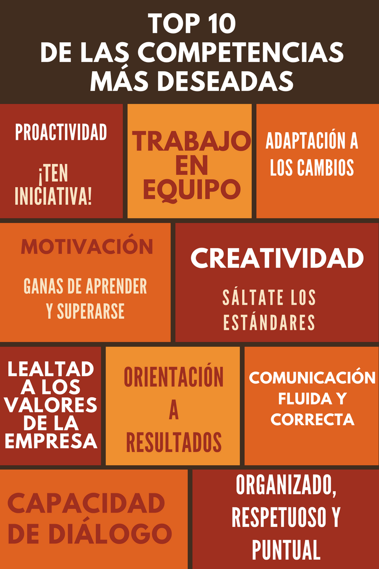
LAS COMPETENCIAS

Slide 8
¿Quien ha dicho esto ? ¿ Donde aparece?
Real Decreto 127/2014, de 28 de febrero, por el que se regulan aspectos específicos de la Formación Profesional Básica de las enseñanzas de formación profesional del sistema educativo, se aprueban catorce títulos profesionales básicos, se fijan sus currículos básicos y se modifica el Real Decreto 1850/2009, de 4 de diciembre, sobre expedición de títulos académicos y profesionales correspondientes a las enseñanzas establecidas en la Ley Orgánica 2/2006, de 3 de mayo, de Educación.

Slide 9

¿ Y…que dicen de las competencias?

Slide 10
Trabajo en equipo y emprendimiento
1-. Todos los ciclos formativos de Formación Profesional Básica incluirán de forma transversal en el conjunto de módulos profesionales del ciclo los aspectos relativos al trabajo en equipo, a la prevención de riesgos laborales, al emprendimiento, a la actividad empresarial y a la orientación laboral de los alumnos y las alumnas, que tendrán como referente para su concreción las materias de la educación básica y las exigencias del perfil profesional del título y las de la realidad productiva.

Slide 11
Respeto al medio ambiente, actividad física y dieta saludable.
2-.Además, se incluirán aspectos relativos a las competencias y los conocimientos relacionados con el respeto al medio ambiente y, de acuerdo con las recomendaciones de los organismos internacionales y lo establecido en la Ley Orgánica 8/2013, de 9 de diciembre, con la promoción de la actividad física y la dieta saludable, acorde con la actividad que se desarrolle.

Slide 12
Comprensión lectora, expresión oral y escrita, tic y educación cívica
Asimismo, tendrán un tratamiento transversal las competencias relacionadas con la compresión lectora, la expresión oral y escrita, la comunicación audiovisual, las Tecnologías de la Información y la Comunicación y la E.ducación Cívica y Constitucional.

Slide 13
Valores que fomenten la igualdad y la no discriminación
Las Administraciones educativas fomentarán el desarrollo de los valores que fomenten la igualdad efectiva entre hombres y mujeres y la prevención de la violencia de género y de los valores inherentes al principio de igualdad de trato y no discriminación por cualquier condición o circunstancia personal o social, especialmente en relación con los derechos de las personas con discapacidad, así como el aprendizaje de los valores que sustentan la libertad, la justicia, la igualdad, el pluralismo político, la paz y el respeto a los derechos humanos y frente a la violencia terrorista, la pluralidad, el respeto al Estado de derecho, el respeto y consideración a las víctimas del terrorismo y la prevención del terrorismo y de cualquier tipo de violencia.

Slide 14
Prevención de riesgos laborales
Las Administraciones educativas garantizarán la certificación de la formación necesaria en materia de prevención de riesgos laborales cuando así lo requiera el sector productivo correspondiente al perfil profesional del título. Para ello, se podrá organizar como una unidad formativa específica en el módulo profesional de formación en centros de trabajo.

Slide 15


Slide 16
Para garantizar la incorporación de las competencias y contenidos de carácter transversal en estas enseñanzas, en la programación educativa de los módulos profesionales que configuran cada una de las titulaciones de la Formación Profesional Básica deberán identificarse con claridad el conjunto de actividades de aprendizaje y evaluación asociadas a dichas competencias y contenidos.

Slide 17


Slide 18
¡¡JUGUEMOS!!
https://https://www.youtube.com/watch?v=pla--a3Uzhg-a3Uzhg

Slide 19
SI PONES LA ATENCIÓN EN
DETERMINADOS ELEMENTOS SERA FÁCIL
SI PONEMOS LA ATENCIÓN EN OTROS
ELEMENOS INNECESARIOS SERA DIFICIL

Slide 20

Real Decreto 127/2014, de 28 de febrero, por el que se regulan aspectos específicos de la Formación Profesional Básica de las enseñanzas de formación profesional del sistema educativo, se aprueban catorce títulos profesionales básicos, se fijan sus currículos básicos y se modifica el Real Decreto 1850/2009, de 4 de diciembre, sobre expedición de títulos académicos y profesionales correspondientes a las enseñanzas establecidas en la Ley Orgánica 2/2006, de 3 de mayo, de Educación.

Slide 21
ARTÍCULO 4
Los módulos profesionales de las enseñanzas de Formación Profesional Básica estarán constituidos por áreas de conocimiento teórico-prácticas cuyo objeto es la adquisición de las competencias profesionales, personales y sociales y de las competencias del aprendizaje permanente a lo largo de la vida.

Slide 22
¡¡A TRABAJAR¡¡
DADAS UNAS COMPETENCIAS DE UN TITULO CLASIFICARLAS EN :
  PROFESIONALES
  PERSONALES
  SOCIALES
  DE APRENDIZAJE PERMANENTE

Slide 23
COMPETENCIAS PROFESIONALES
Son las asociadas a unidades de competencia del Catálogo Nacional de Cualificaciones Profesionales.
Ejemplo
Preparar equipos y aplicaciones informáticas para llevar a cabo la grabación, tratamiento e impresión de datos y textos, asegurando su funcionamiento.

Slide 24
Competencias de aprendizaje permanente
Son las relacionadas con las siguientes materias:
Lengua Castellana.
Lengua Extranjera.
Ciencias Sociales
Lengua Cooficial.
Matemáticas Aplicadas al Contexto Personal y de Aprendizaje de un Campo Profesional.
Ciencias Aplicadas al Contexto Personal y de Aprendizaje de un Campo Profesional
Ejemplo
Comunicarse con claridad, precisión y fluidez en distintos contextos sociales o profesionales y por distintos medios, canales y soportes a su alcance, utilizando y adecuando recursos lingüísticos orales y escritos propios de la lengua castellana y, en su caso, de la lengua cooficial.

Slide 25
Competencias personales
Son las competencias relacionadas con:
Prevención de Riesgos Laborales
Emprendimiento
Orientación Laboral
Actividad Física
Dieta Saludable
Ejemplo
Actuar de forma saludable en distintos contextos cotidianos que favorezcan el desarrollo personal y social, analizando hábitos e influencias positivas para la salud humana. l

Slide 26
Competencias sociales
Son las competencias relacionadas con:
  Trabajo en Equipo.
  Educación Cívica.
  Respeto Medio Ambiente.
  No discriminación.
Ejemplo.
Actuar con respeto y sensibilidad hacia la diversidad cultural, el patrimonio histórico-artístico y las manifestaciones culturales y artísticas, apreciando su uso y disfrute como fuente de enriquecimiento personal y social. ñ

Slide 27
Actividad 1

Slide 28
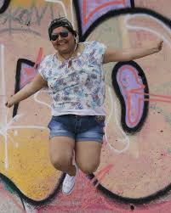
¡¡Aprendemos si nos emocionamos!! https://www.youtube.com/watch?v=amUX26JLGS4

Slide 29
Principios de la neurociencia
APRENDEMOS DESDE LA EMOCIÓN.
LA EMOCIÓN NOS LLEVA A LA ATENCIÓN.
LA ATENCIÓN NOS PERMITE EL APRENDIZAJE.
EL APRENDIZAJE PERMITE EL DESARROLLO DE LAS COMPETENCIAS.

Slide 30

COMPETENCIAS
SEGÚN
LOMCE

Slide 31
COMPETENCIAS SEGÚN LOMCE
COMUNICACIÓN LINGÜÍSTICA
COMPETENCIA MATEMÁTICA YCOMPETENCIAS BÁSICAS EN CIENCIA Y TECNOLOGÍA.
COMPETENCIA DIGITAL
APRENDER A APRENDER
COMPETENCIAS SOCIALES Y CIVICAS
SENTIDO DE LA INICIATIVA Y ESPIRITU EMPRENDEDOR
CONCIENCIA Y EXPRESIONES CULTURALES

Slide 32
¿Qué significa cada competencia?

Slide 33
!!A trabajar¡¡
Cada frase suelta pertenece a una competencia, agrupémoslas en siete grupos partiendo de cada título

Slide 34
Actividad 2

Slide 35

Como programar en formación profesional básica teniendo en cuenta las competencias

Slide 36
¿Qué SENTIMOS CUANDO PROGRAMAMOS CON LOS DEMÁS?
https://www.youtube.com/watch?v=vZPy1p2hxvQ

Slide 37
1- partimos de la legislación base.
Real Decreto 127/2014, de 28 de febrero, por el que se regulan aspectos específicos de la Formación Profesional Básica de las enseñanzas de formación profesional del sistema educativo, se aprueban catorce títulos profesionales básicos, se fijan sus currículos básicos y se modifica el Real Decreto 1850/2009, de 4 de diciembre, sobre expedición de títulos académicos y profesionales correspondientes a las enseñanzas establecidas en la Ley Orgánica 2/2006, de 3 de mayo, de Educación.

Slide 38
2-. Estructura de cada titulo
IDENTIFICACIÓN DEL TÍTULO
PERFIL PROFESIONAL
  COMPETENCIA GENERAL DEL TITULO
  COMPETENCIAS DEL TITULO.
  RELACION DE CUALIFICACIONES Y UNIDADES DE COMPETENCIA DEL CATÁLOGO NACIONAL DE CUALIFICACIONES PROFESIONALES INCLUIDADAS EN EL TITULO
  PROSPECTIVA DEL SECTOR
  ENTORNO PROFESIONAL

Slide 39
Y SIGUE … LA ESTRUCTURA
3 ENSEÑANZAS DEL CICLO
  OBJETIVOS GENERALES
  MODULOS PROFESIONALES
  DESARROLLO DE LOS MODULOS
    RESULTADOS DE APRENDIZAJE Y CRITERIOS DE EVALUACIÓN.
    CONTENIDOS.
    ORIENTACIONES PEDAGÓGICAS.

Slide 40
3. ESTABLECER UNA RELACION ENTRE LOS DIFERENTES ELEMENTOS CURRICULARES
OBJETIVOS | CONTENIDOS | RESULTADO DE APRENDIZAJE | CRITERIOS DE ELVALUACION | COMPETENCIAS | FORMA DE TRABAJO
SE SACAN DE LAS ORIENTACI-ONES PEDAGO-GICAS | SE SACAN DEL DESARROLLO DE CADA MODULO | SE SACAN DEL DESARROLLO DE CADA MODULO | SE SACAN DEL DESARROLLO DE CADA MODULO | HAY QUE DETERMINAR COMPETENCIAS PROFESIONALES, DE APRENDIZAJE PERMANENTE, SOCIALES Y PERSONALES. SE SACA DE LAS ORIENTACIONES PEDAGÓGICAS. | SEMINARIO TALLER PROYECTO

Slide 41
4. ASOCIAR LA FORMA DE TRABAJAR
HAY TRES OPCIONES:
  SEMINARIO
  TALLERES
  PROYECTOS.
RECORDAD QUE HAY QUE ASOCIAR ACTIVIDADES A LOS CONTENIDOS Y LAS COMPETENCIAS.

Slide 42
¡¡ A TRABAJAR!!
1-.BUSCA EL REAL DECRETO Real Decreto 127/2014, de 28 de febrero, por el que se regulan aspectos específicos de la Formación Profesional Básica.
2.SELECCIONA UN TITULO DE FORMACION PROSIONAL BASICA.
3-COMPLETA LA TABLA SEGÚN LA INFORMACIÓN EXPLICADA

Slide 43
ACTIVIDAD 3

Slide 44
ATENCIÓN A LA DIVERSIDAD
La Formación Profesional Básica se organiza de acuerdo con el principio de atención a la diversidad de los alumnos y las alumnas y su carácter de oferta obligatoria. Las medidas de atención a la diversidad estarán orientadas a responder a las necesidades educativas concretas de los alumnos y las alumnas y a la consecución de los resultados de aprendizaje vinculados a las competencias profesionales del título, y responderá al derecho a una educación inclusiva que les permita alcanzar dichos objetivos y la titulación correspondiente, según lo establecido en la normativa vigente en materia de derechos de las personas con discapacidad y de su inclusión social.

Slide 45
ATENCION A LA DIVERSIDAD
Las Administraciones educativas promoverán medidas metodológicas de atención a la diversidad que permitan a los centros, en el ejercicio de su autonomía, una organización de las enseñanzas adecuada a las características de los alumnos y las alumnas, con especial atención en lo relativo a la adquisición de las competencias lingüísticas contenidas en los módulos profesionales de Comunicación y Sociedad I y II para los alumnos y las alumnas que presenten dificultades en su expresión oral, sin que las medidas adoptadas supongan una minoración de la evaluación de sus aprendizajes.

Slide 46
EVALUACIÓN EN LA FORMACIÓN PROFESIONAL BÁSICA
La evaluación de los alumnos y las alumnas de los ciclos de formación profesional básica tendrá carácter continuo, formativo e integrador, permitirá orientar sus aprendizajes y las programaciones educativas y se realizará por módulos profesionales.

Slide 47
EVALUACIÓN EN LA FORMACIÓN PROFESIONAL BASICA
La evaluación estará adaptada a las necesidades y evolución de los alumnos y las alumnas, especialmente para las personas en situación de discapacidad, para las que se incluirán medidas de accesibilidad que garanticen una participación no discriminatoria en las pruebas de evaluación.

Slide 48
EVALUACIÓN EN LA FORMACIÓN PROFESIONAL BÁSICA
El alumno o la alumna podrá promocionar a segundo curso cuando los módulos profesionales asociados a unidades de competencia pendientes no superen el 20% del horario semanal; no obstante, deberá matricularse de los módulos profesionales pendientes de primer curso. Los centros deberán organizar las consiguientes actividades de recuperación y evaluación de los módulos profesionales pendientes.

Slide 49
INSTRUMENTOS PARA LA EVALUACIÓN
LISTA DE COTEJO
ESCALA DE ESTIMACIÓN O RÚBRICAS
      CATEGORIAL
      NUMERICA
      DESCRIPTIVA
PORFOLIO
MAPAS CONCEPTUALES
PROYECTOS
PRUEBAS
      ORALES
      ESCRITAS
      PRACTICAS
ENTREVISTA
MONOGRAFIA

Slide 50
¡GRACIAS POR VUESTRA ATENCIÓN¡

